Slide 1

PENGEMBANGAN APLIKASI E-TICKETING SYSTEM BUS DANAU TOBA
Menggunakan Arsitektur Microservice

Slide 2

11422018
Andien Panjaitan
11422037
Roberto Butarbutar
OUR TEAM
11422042
Vivaldi Simangunsong
11422045
Syahrial Sinaga
11422048
Gladys Sitinjak

Slide 3
TUJUAN PROYEK
Menyediakan sistem pemesanan tiket bus di sekitar Danau Toba yang dapat diakses oleh berbagai peran pengguna.

Slide 4
USERS
Super Admin
Admin Kantor
Admin Loket
Supir
Pengunjung
(Penumpang)
http://ishk.com/HumanJourney/FirstTechnologies

Slide 5
TEKNOLOGI YANG DIGUNAKAN
BAHASA PEMROGRAMAN
FRAMEWORK
Laravel
Go untuk back-end
Vue untuk front-end.

Slide 6
FUNGSI
Registrasi (mendaftar)
Login, masuk mengakses aplikasi.
Add Schedules, dilakukan admin kantor untuk menambah jadwal perjalanan.
Add Lokets, dilakukan admin kantor untuk menambah loket baru.
Add Routes, dilakukan admin kantor untuk menambah rute baru.
Add Buses, dilakukan admin kantor untuk menambah bus.
Edit User, mengedit data diri users.

Slide 7
MONOLITH
Menggabungkan semua komponen menjadi satu unit besar, memudahkan debugging dan memberikan performa cepat tanpa overhead komunikasi antar layanan. Namun, monolith kurang fleksibel, sulit diskalakan, dan rentan terhadap kegagalan sistem karena ketergantungan tinggi antar komponen.
MONOLITH
VS
MICROSERVICE
MICROSERVICE
Memecah aplikasi menjadi layanan kecil independen dengan basis data masing-masing, berkomunikasi melalui HTTP Request. Microservice lebih mudah diskalakan dan adaptif terhadap perubahan teknologi, meskipun lebih kompleks, performanya bisa lebih lambat, dan debuggingnya lebih sulit.

Slide 8
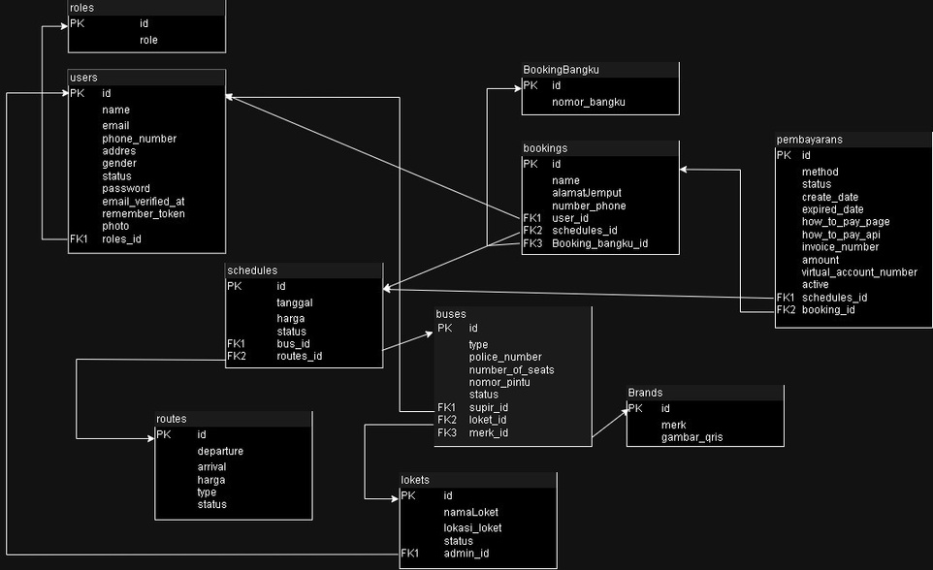
DATABASE

Slide 9
SERVER
Server adalah komputer atau sistem komputer yang menyediakan layanan atau sumber daya kepada komputer-komputer lainnya melalui jaringan, seperti penyimpanan data, penggunaan jaringan, menjalankan aplikasi, komputasi berat, dan pengontrol akses.

Slide 10
PULL & PUSH
1. Push
Server secara proaktif mengirimkan data, informasi, atau layanan kepada klien tanpa menunggu permintaan klien. Contohnya adalah server email yang mengirimkan pesan ke kotak masuk pengguna segera setelah pesan tersebut diterima oleh server. Jadi, ketika seseorang mengirim email kepada Anda, server email Anda akan secara otomatis mendorong pesan itu ke kotak masuk Anda tanpa Anda perlu melakukan tindakan aktif untuk mengunduhnya.
2. Pull
Klien atau pengguna mengambil inisiatif untuk meminta atau menarik data, informasi, atau layanan dari server sesuai dengan kebutuhan mereka. Contohnya adalah ketika Anda mengakses situs web melalui peramban web Anda. Peramban membuat permintaan kepada server untuk mengirimkan halaman web tertentu, dan server merespons dengan mengirimkan halaman web tersebut ke peramban Anda. Dalam hal ini, Anda adalah yang menarik data dari server sesuai dengan permintaan Anda.

Slide 11
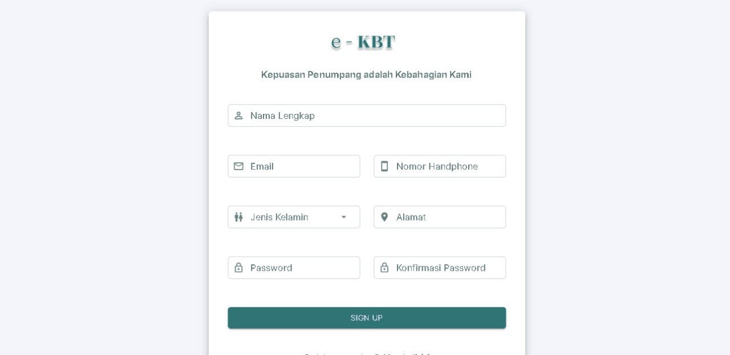
ANTARMUKA PENGGUNA
Registrasi

Slide 12
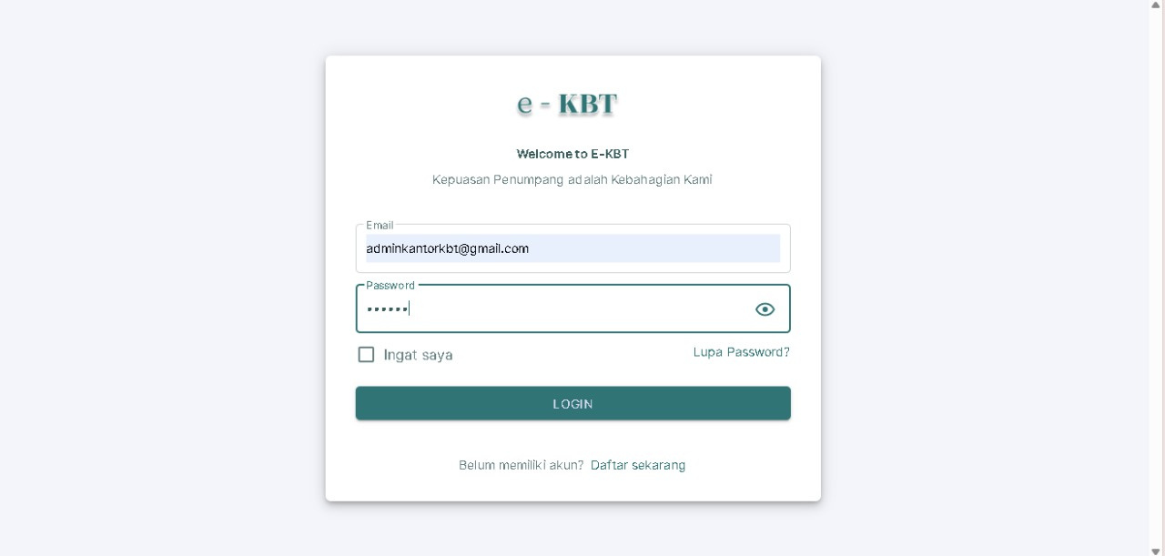
ANTARMUKA PENGGUNA
Login

Slide 13
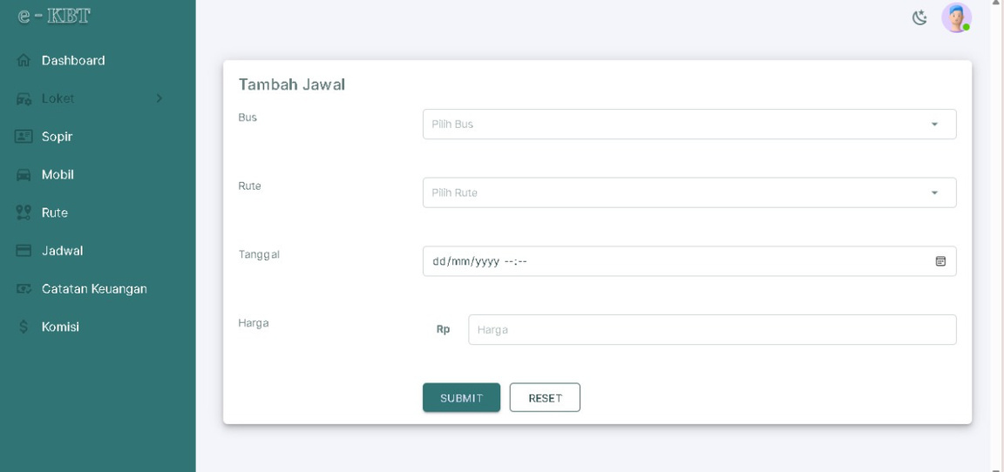
ANTARMUKA PENGGUNA
Add Schedules

Slide 14
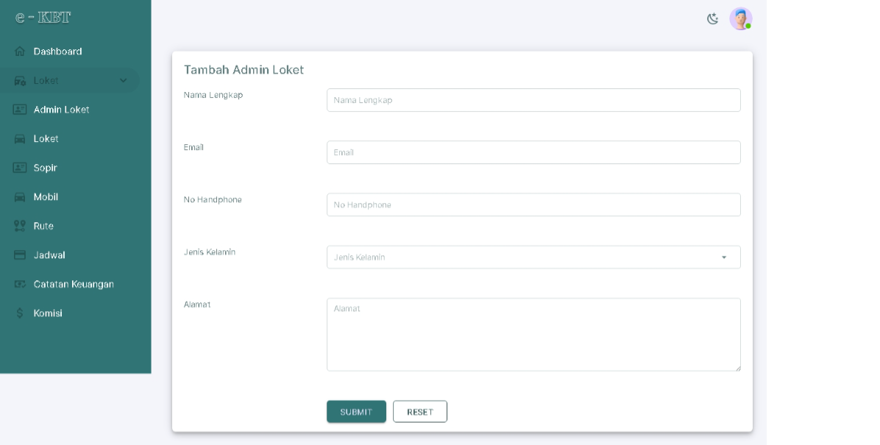
ANTARMUKA PENGGUNA
Add Lokets

Slide 15
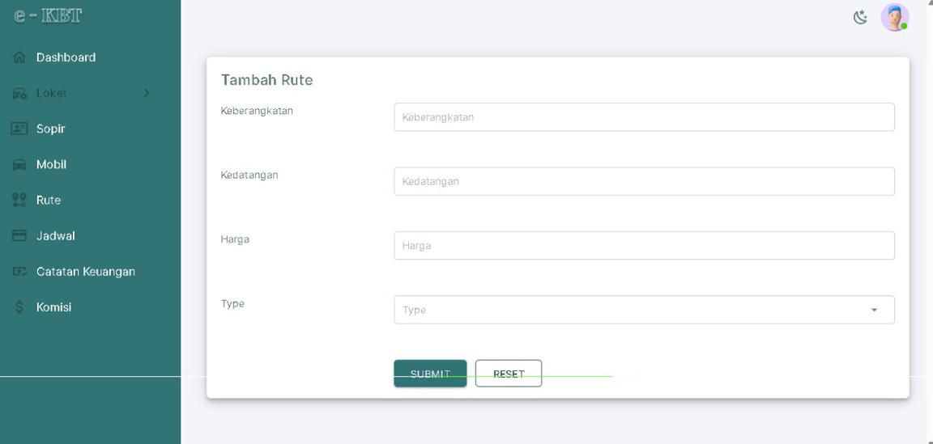
ANTARMUKA PENGGUNA
Add Routes

Slide 16
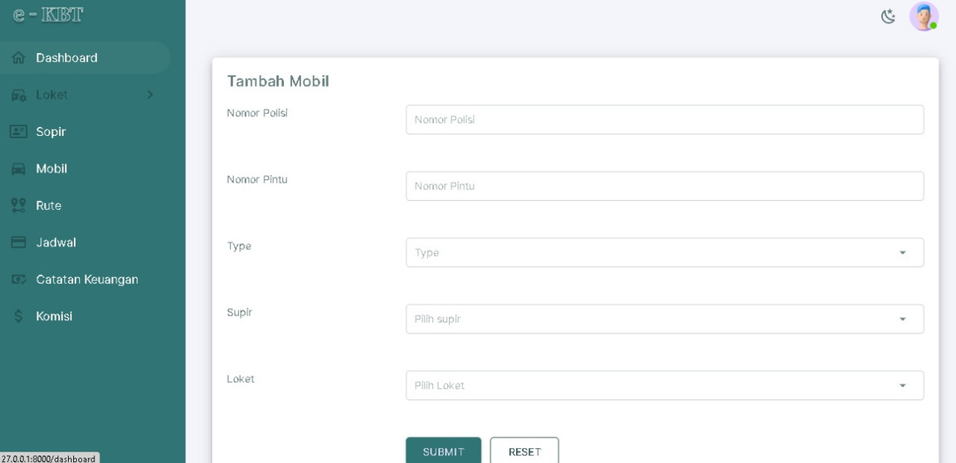
ANTARMUKA PENGGUNA
Add Buses

Slide 17
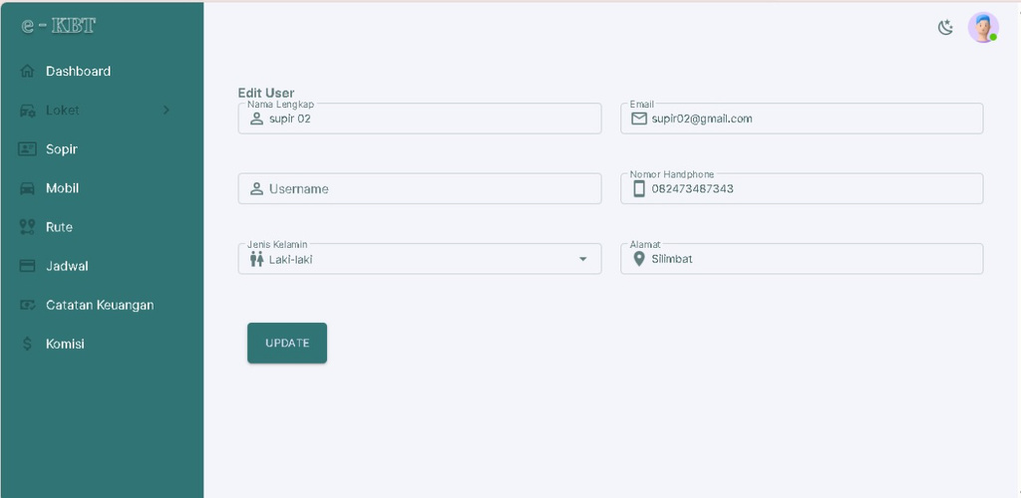
ANTARMUKA PENGGUNA
Edit Users(Supir)

Slide 18
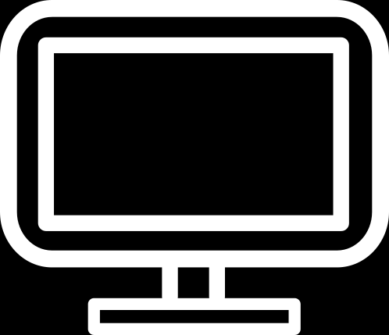
THANK YOU!

